Slide 1
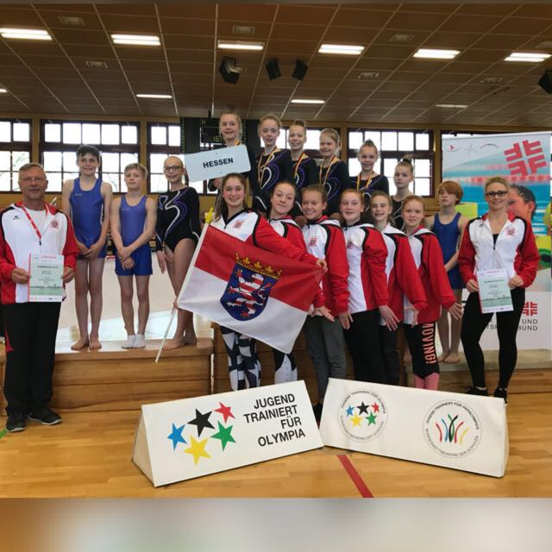
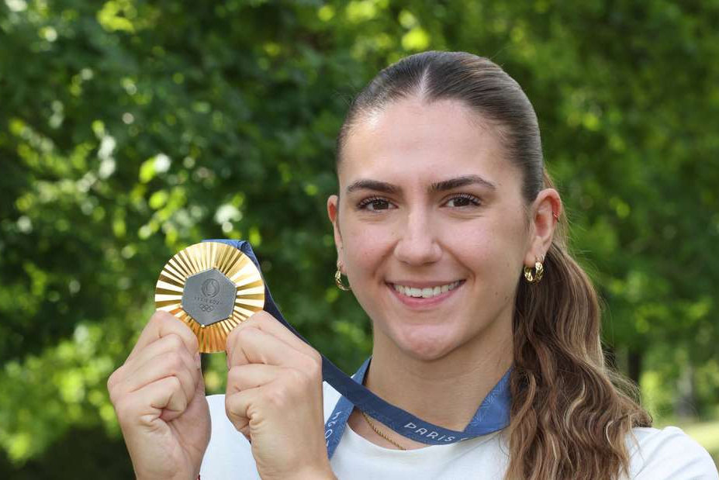
Regionales Talentzentrum
Kassel

Slide 2
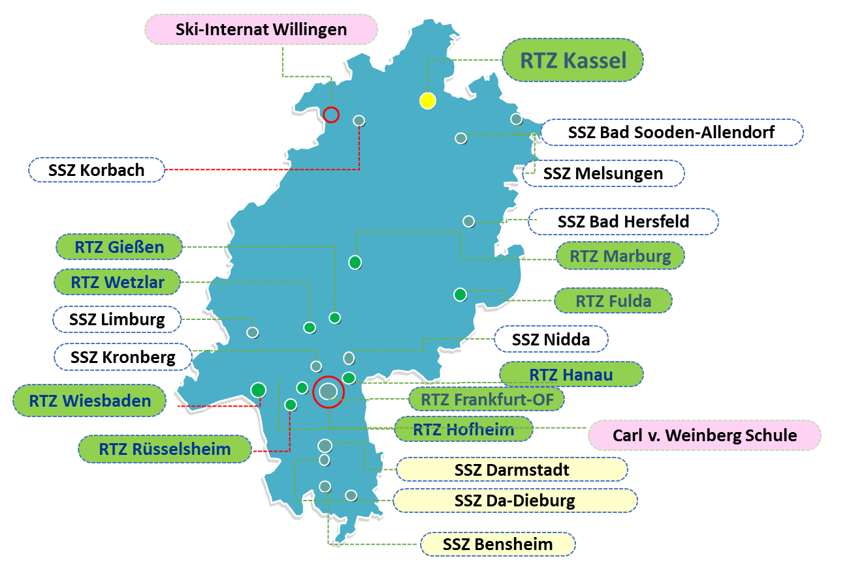
„Talentsuche-Talentförderung“ Das Landesprogramm in Hessen

Slide 3
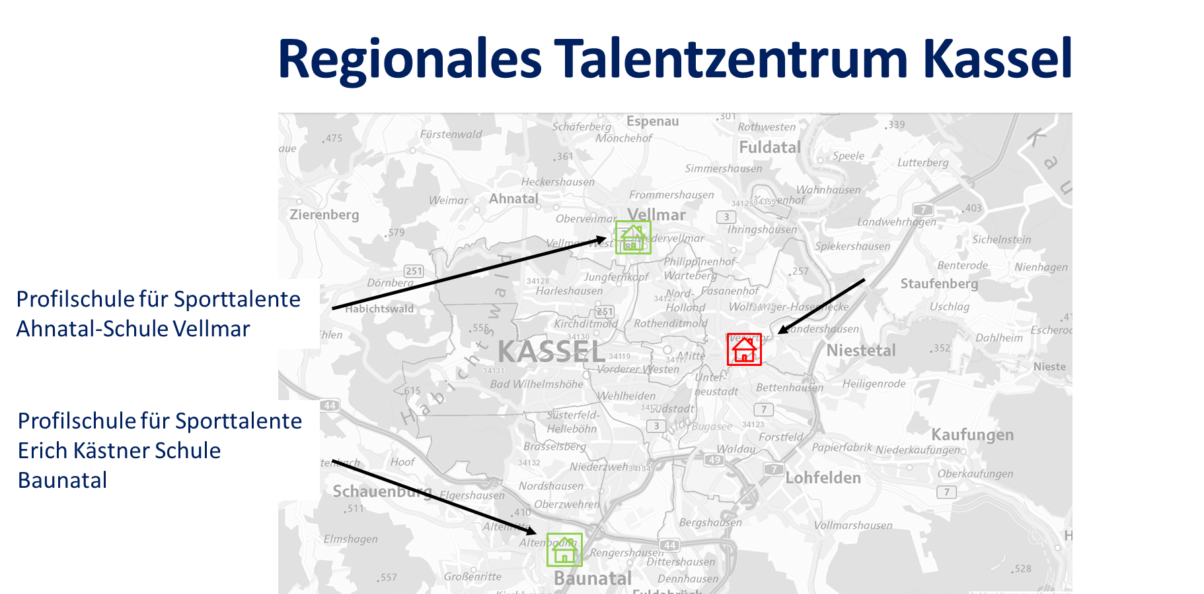
Goethe-Gymnasium Kassel
Partnerschule des Leistungssports

Slide 4

… der formale Status:
Das RTZ Kassel ist eines der zwei größten RTZ in Hessen!
Die Partnerschule des Leistungssports (PdL) Goethe-Gymnasium Kassel, zählt zu den Schulen in Hessen mit den meisten Lehrer-Trainerstellen (7) und bietet mit 2 Sportklassen eine große Summe an Sportförderplätzen.
Zudem gibt es im Landkreis zwei Profilschulen für Sporttalente (PfS) mit ausgewählten Schwerpunktsportarten (auch hier wird teilweise ein Training im Vormittag angeboten):
EKS Baunatal: Handball, Fußball (überwiegend weiblich), Leichtathletik, Volleyball
Ahnatalschule Vellmar: Volleyball, Judo, Badminton
PdL Goethe-Gymnasium Kassel
Notes:
es gibt ca. 170 Gymnasien in Hessen
Davon 9 Schulsportzentren (SSZ) sowie 11 Regionale Talentzentren (RTZ)
Insgesamt 22 Partnerschulen des Leistungssports (PdL) und 2 Eliteschulen des Leistungssports
3 Partnerschulen des Leistungssports mit mehr als 6 Lehrer-Trainern

Slide 5
… der Weg der Talentsuche-Talentförderung:
Sportklasse an der PdL/PfS mit Vormittagstraining
Talentfördergruppen ab Klasse 4
Talentaufbaugruppen ab Klasse 2

Slide 6
…die Aufgabe:
Sichtung: Talentaufbau- und fördergruppen
Doppelqualifizierung - optimaler Schulabschluss und - optimale Leistungsentwicklung im Sport
Der Profilbereich verbindet das schulische Lernen mit dem sportlichen Training im Sinne des ganzheitlichen Erziehungsauftrags von Schule.
Wichtiger Bestandteil des Programms für leistungssportlich trainierende Jugendliche sind die ….
sportlichen und pädagogischen Unterstützungsmaßnahmen

Slide 7
…die Maßnahmen:
Einstieg in einen planmäßigen und langfristigen Trainingsprozess: TAG
Zentrale Sichtung in Klasse 1
Grundschulübergreifende TAG-Standorte für Klasse 2-3
Vielseitige sportartübergreifende Grundausbildung mit regelmäßiger Testung
Sichtung und Überleitung in sportartspezifische Talentfördergruppen in Klasse 3/4

Slide 8
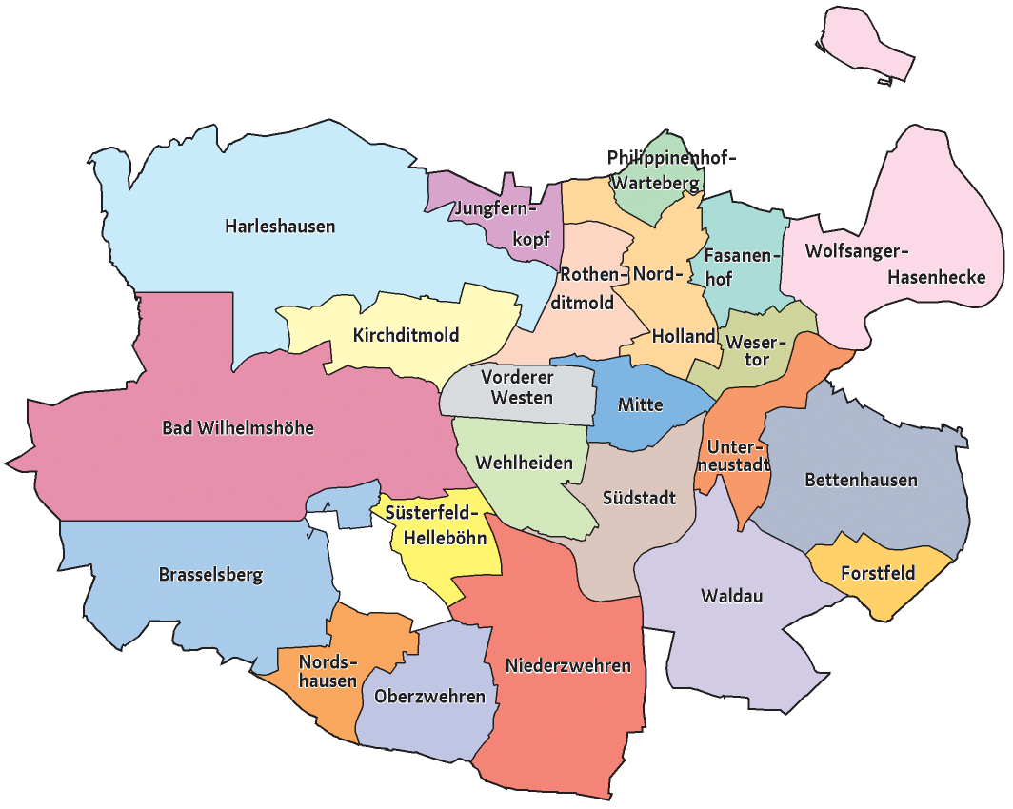
TAG-Struktur in der Stadt Kassel
TAG Kirchditmold
TAG Vorderer Westen
TAG Harleshausen
TAG Carl-Anton-Henschel Schule
TAG Bettenhausen
TAG Helleböhn
TAG Vorderer Westen
TAG Niederzwehren
TAG Waldau

Slide 9
TAG-Struktur im Landkreis Kassel
TAG Vellmar Mitte
TAG Obervellmar TAG Vellmar-Frommershausen
TAG Schauenburg
TAG Baunatal Mitte
TAG Baunatal Großenritte

Slide 10
… die Maßnahmen:
Talentfördergruppen (TFG) und
LG (Leistungsgruppen) am Nachmittag
Die schulübergreifende Talentfördergruppen sind offen für Schülerinnen und Schüler der Kasseler Schulen und des Umlands.
Die Aufnahme in die TFG erfolgt auf der Grundlage sportartspezifischer Sichtungen.
Das sportartspezifische Grundlagentraining orientiert sich an den verbindlichen Rahmentrainingsplänen (RTP) der Landesfachverbände.
PdL Goethe-Gymnasium Kassel

Slide 11
TFG Schwerpunktsportarten (Einbindung von Lehrer - Trainern, Vormittags- und Nachmittagstraining):
Fußball
Leichtathletik
Judo
Volleyball
Basketball
Handball
Gerätturnen (für Mädchen)
Gerätturnen (für Jungen)
als Talentfördergruppen (2 TE pro Woche am Nachmittag):
TFG Badminton
TFG Triathlon
TFG Rudern
TFG Ringen
TFG Tennis
TFG Fechten

Slide 12
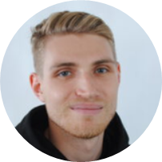
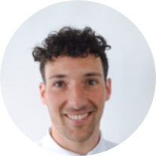
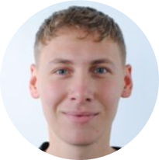
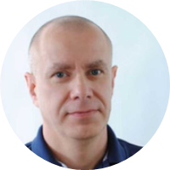
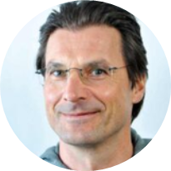
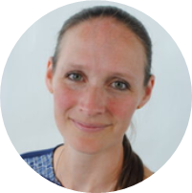
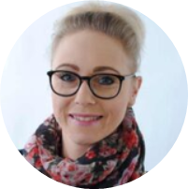
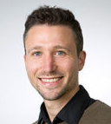
Unterstützendes Personal:
Lehrer-Trainer
Basketball
David Ripke
Fußball
Judo
Ivan Aleshin
Daniel Lauer, Erik Morozov
Leichtathletik
Michael Hocke
Turnen w. + m.
Maren Lieblein, Michaela Mendra, Florian Heussner
Handball
Thomas Damm/
Jens Pflüger
Volleyball
n.n.
PdL Goethe-Gymnasium Kassel

Slide 13
Aufgaben der Lehrer-Trainer:
Durchführung qualifizierter sportartspezifischer Trainingsmaßnahmen (auch als Vormittagstraining)
Talentsichtung
Mitwirkung bei der Organisation der schulischen und sozialen Betreuung der im Förderprojekt trainierenden Sportlerinnen und Sportler zur Sicherung des Schulerfolgs
ggf. Mitwirkung bei Tagesbetreuungsangeboten (Mittagstisch, Hausaufgabenbetreuung)
regelmäßige Elterninformationen, Austausch mit Eltern und Trainern
Mitarbeit in der Lehrer- und Trainerfortbildung
PdL Goethe-Gymnasium Kassel

Slide 14
Wir unterstützen Talente
Wesentliche Talentkriterien sind:
Sportmotorische Leistungsauffälligkeiten und Dispositionen (Leistung) Besondere Begabungs- oder Leistungsanlagen, die das Können betonen sowie Resultate, die das erreichte (Leistungs-)Ergebnis in den Bereichen sportliche Grundtechniken, konditionelles und koordinatives Fähigkeitsniveau sowie Wettkampfniveau dokumentieren.
Motorische Lernfähigkeit und Entwicklungstempo (Trainierbarkeit)
Psychophysische Belastbarkeit und Persönlichkeitsmerkmale (Persönlichkeit) Bereitschaft, Antriebe und Willenseigenschaften sowie Interessen und Motive, die das Wollen hervorheben.
Anthropometrische Voraussetzungen und Anlagen (Körper)
Soziales Umfeld (Entfaltungsmöglichkeiten)
PdL Goethe-Gymnasium Kassel

Slide 15



Kontakt
Nehmen Sie gerne Kontakt mit uns auf:
Maren Lieblein (Koordinatorin des RTZ): maren.lieblein@kultus.hessen.de
Joachim Bollmann (Leiter des RTZ)
Partnerschulen mit sportlichem Schwerpunkt im RTZ:
Partnerschule des Leistungssports (mit Sportklasse)
Goethe-Gymnasium Kassel
www.dasgoethe.de
Profilschule für Sporttalente
Ahnatal-Schule Vellmar
www.ahnatalschule-vellmar.de
Profilschule für Sporttalente
Erich Kästner Schule Baunatal
www.eks-baunatal.de

